Slide 1
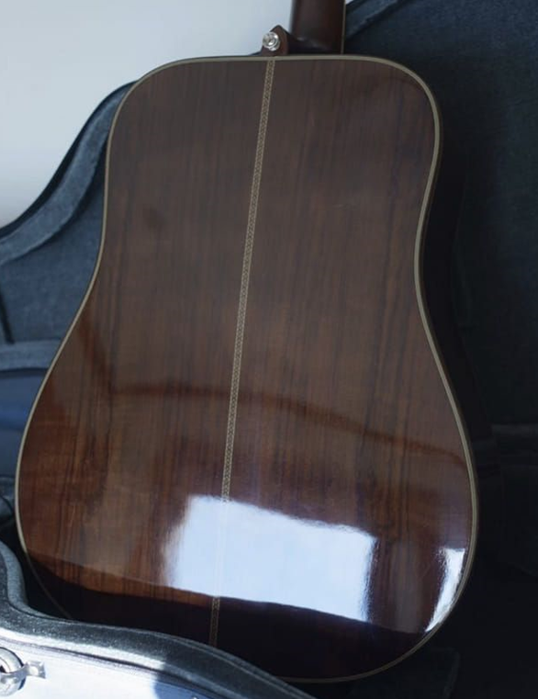
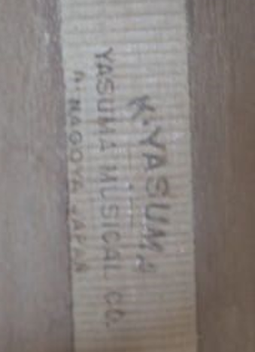
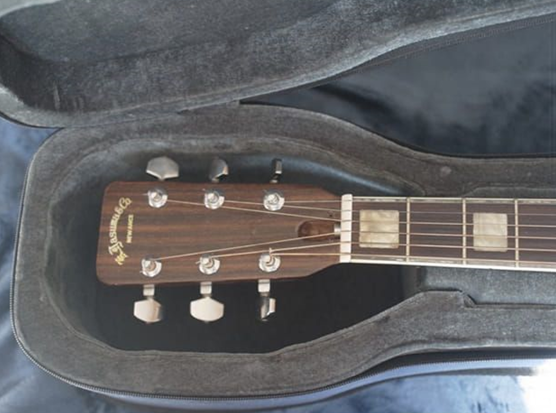
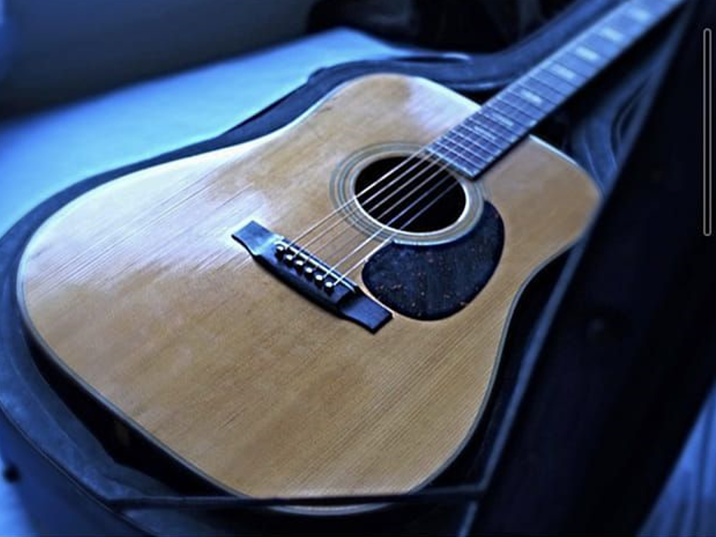
K.YASUMA NEWANCE ????年製
30 Soft Case K.YASUMA NEWANCE 111181 79,800円 ????年製
商品情報
個数：1
開始日時：2021.01.25（月）00:24
終了日時：2021.02.01（月）00:24
自動延長：あり
早期終了：あり
返品：返品不可
入札者評価制限：あり
入札者認証制限：なし
落札者：lnoow45525 / 評価 3
開始価格：79,800 円（税 0 円）
オークションID：o451699260

Slide 2
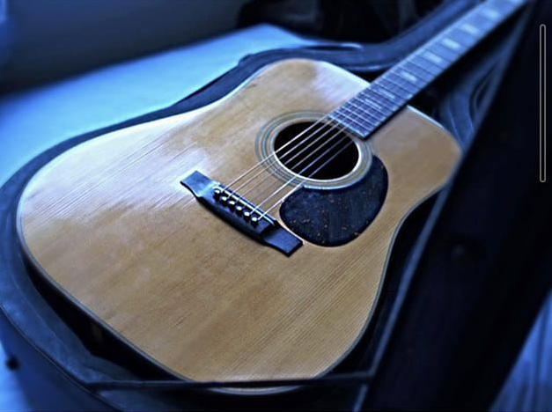

Slide 3
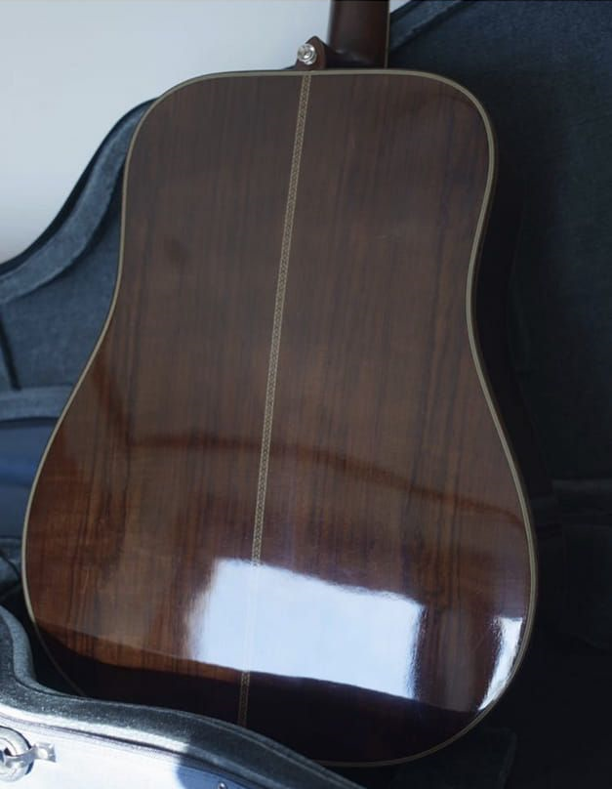

Slide 4
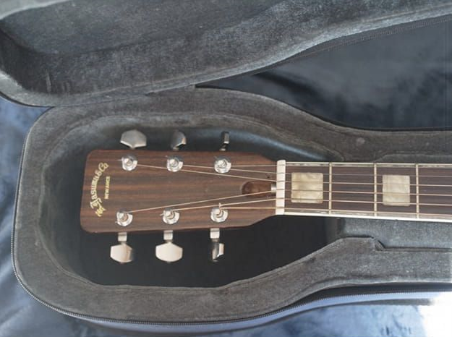

Slide 5
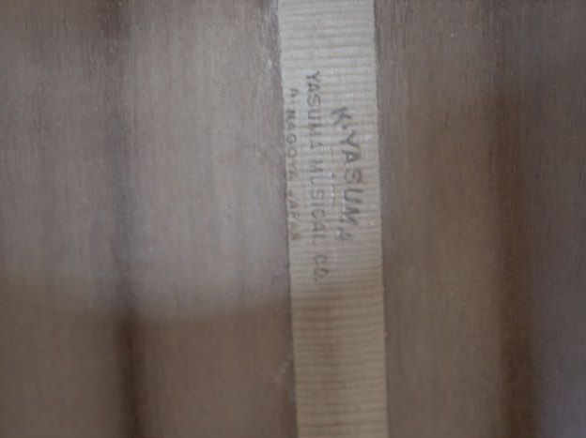

Slide 6
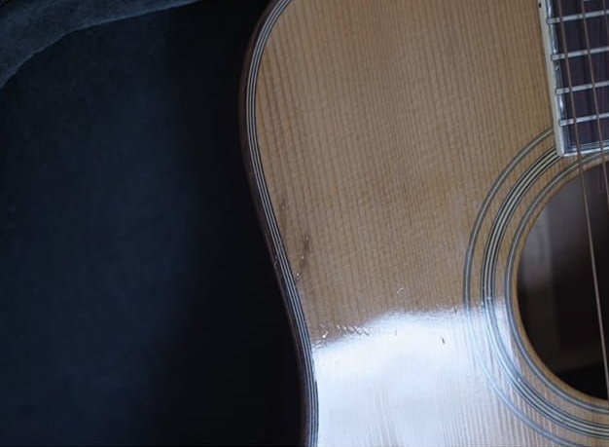

Slide 7
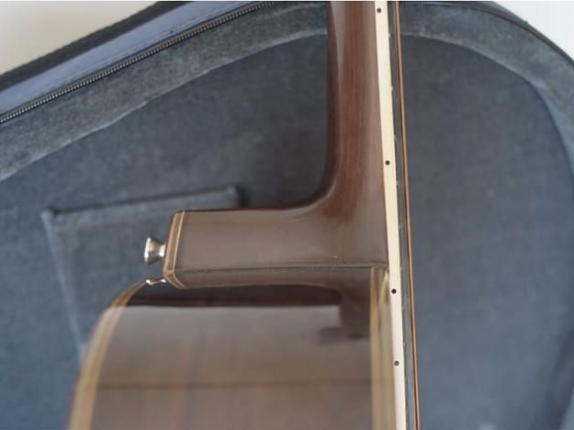

Slide 8
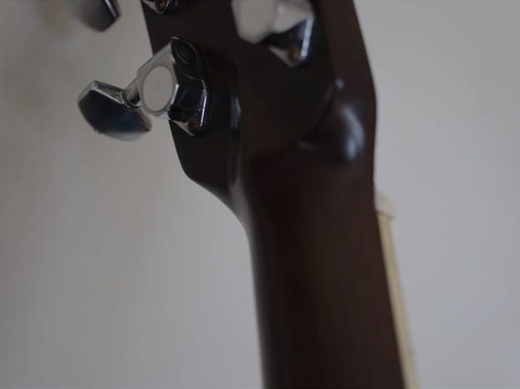

Slide 10
K.YASUMA NEWANCE
【ハカランダ？？】Cat's Eyes上位機種製造元Yasuma Newance 謎モデル
トップ単板極薄ラッカー ビンテージ Martin系ドレッドノート 箱鳴り
現在 79,800円(税 0円)
即決 150,000円(税 0円)
送料 全国一律1,800円
やや傷や汚れあり 入札1件 質問する
brownell_0216さん
商品説明
ご興味ありがとうございます！
中古品につき、使用感などにご理解のいただけない方はご入札をご遠慮ください。
ノークレームノーリターンでお願いします。
こちらは当オークションで個人的に購入したアコースティックギターで、Yasuma社のドレッドノート型Newanceです。引っ越しの予定があるので泣く泣く出品です。
ジャパンビンテージの中で良品のイメージがあるCat‘s Eyeの方がはるかに有名ですが、Cat’s Eyeの上位機種を生産していたのがYasumaだったと聞かされています。
それが理由でYasumaは知る人ぞ知る隠れたお宝ブランドで、かなりハードコアなファンが多いことで知られています。

Slide 11
Yasumaの中でも色々ありますが、こちらのモデルは特定できておりません。しかし、ネック周りのバインディング等から見て、上位機種であることは間違いないかと思います。
また、購入した際にはハカランダの可能性がある言われました。個人的にもその可能性は高いかと思っております。
構造はトップ単板、サイド・バックが合板です。
ネックはかなり強いV字で個人的には握りやすかったです。
少なくともトップが極薄ラッカーでして、指で木目が感じられます。(写真に収めようと思いましたが、わかりますでしょうか？)
音はジャパンビンテージ特有のハイミッドが強調された豊かで大きな音が特徴的です。きらびやかで、倍音が本当に豊かで、「お花畑のような音」と表現をする方もいます。
ミッドがまるでないようなMartinとは大違いです。低域もかなり強く、本当にCat‘s Eyeの強化版のような感じです。
単音も伸びがあって綺麗華やかなイメージです。
主張が強いので、ギターが中心になるような音楽のレコーディングに向いた音域かと思いますし、独特な味があるかと感じています。音が大きいのでライブにももってこいですが、歌い手の声域によって弾き語りの向き不向きが変わるかと思います。
状態としては、トップに深めの傷が数個あり、全体的に使用感がありますが、致命的なものはありません。
ブリッジの剥がれ等は一切なく、ジャパンビンテージにしてはトップ膨らみも全然軽く、全く問題ないです。
弦高は12Fで2.6mm程度かと思います(素人なので、多少の誤差はご勘弁ください)。
8、9Fあたりにほんのかすかなビビリがありますが、調整で治せるかと思います。
トラスも余裕はあるかと思います。
また、トラスカバーが欠品しています。

Slide 12
かなり高級な軽量セミハードケースがつきます。
発送はケースにプジプチを巻いた状態でさせていただきます。
Yasumaファンにはたまらない逸品かと思いますし、Yasumaは知らないけど、Cat‘s Eyeが好きな方、ジャパンビンテージが好きな方にはぜひぜひオススメしたいです。
また、安価でトップ単板、サイド・バックがハカランダ？のような高級仕様になっているビンテージギターをお探しの方にオススメです。
レコーディングの時にギターが全然聞こえない、アコースティックソロが弾きたいのにミキシングで映えない、もっと主張の強いギターをお求めの方、ガツンとライブで音を届けたい方にもオススメです。
なお、発送の際にはできるだけ綺麗にし、弦も交換した状態でお送りいたします。
しかし、プロではないので、どこか不具合があっても責任は負い兼ねます。
あくまでも現状品です。
是非是非ご検討ください！
最後までご閲覧ありがとうございました！
繰り返しになりますが、ノークレームノーリターンでお願いします。
ご質問のある場合、遠慮なく連絡をください。
よろしくお願い致します。

Slide 13
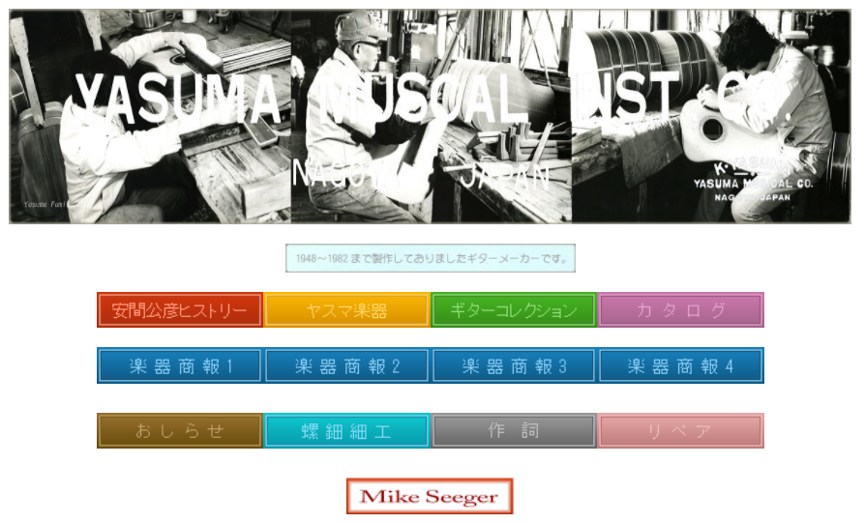
http://yasuma-guitar.com/

Slide 14
http://yasuma-guitar.com/katarogu.html

Slide 15
http://yasuma-guitar.com/katarogu.html

Slide 16
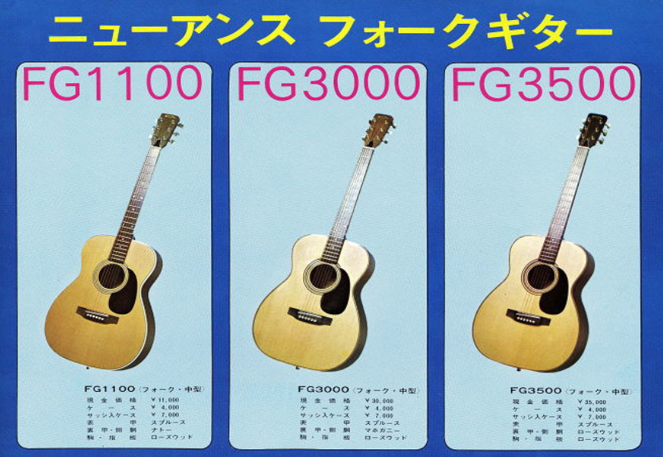
http://yasuma-guitar.com/katarogu.html

Slide 17
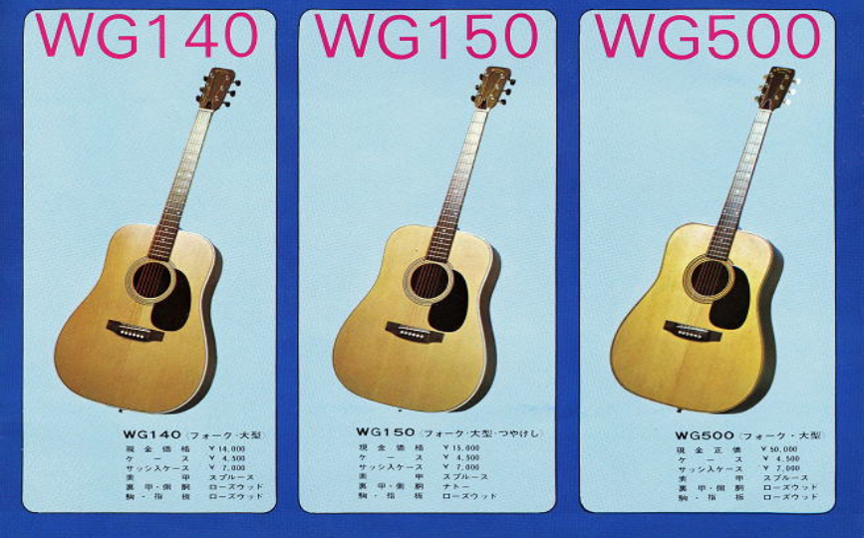
http://yasuma-guitar.com/katarogu.html

